Slide 1

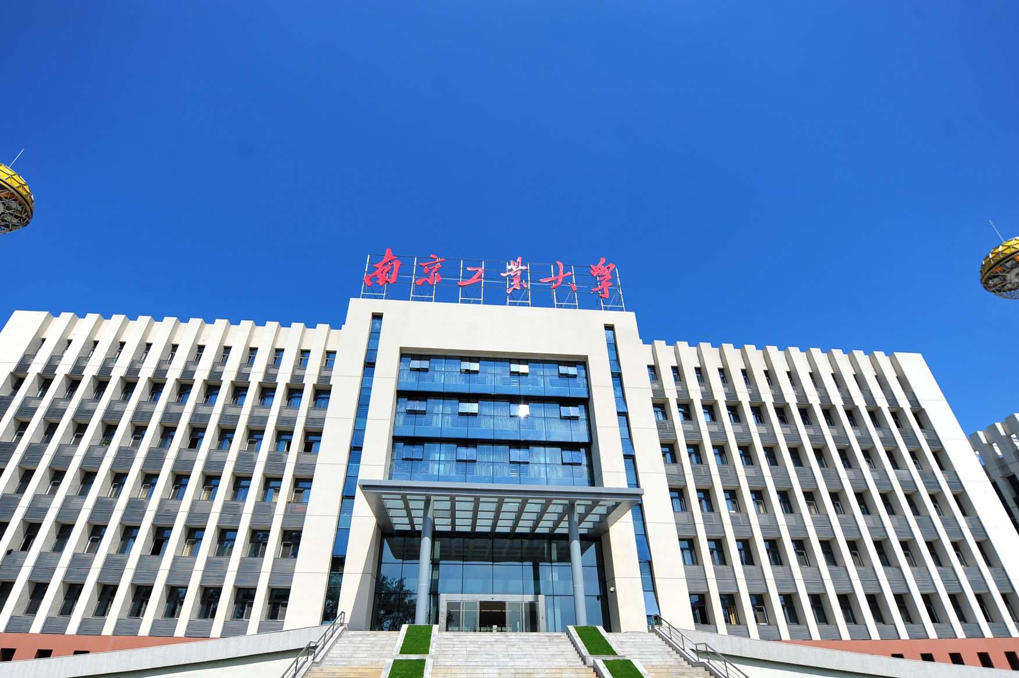
大学物理B-2
陈峰
笃行楼233
15005182571
fengchenzql@njtech.edu.cn

Slide 2
1.课程要求
学好物理的关键：“勤于思考，悟物穷理”。
注意把握物理学的整体结构和逻辑性。
关注物理学原理在实际工程技术的应用。
准时上课，认真听课。
按时独立完成作业。
有意识的培养自学能力，进行研究性学习。

Slide 3
2.课程内容
第 九 章 电磁感应（电磁场）
第十二章 振动
第十三章 波动
第十四章 波动光学
第十六章 量子物理

Slide 4
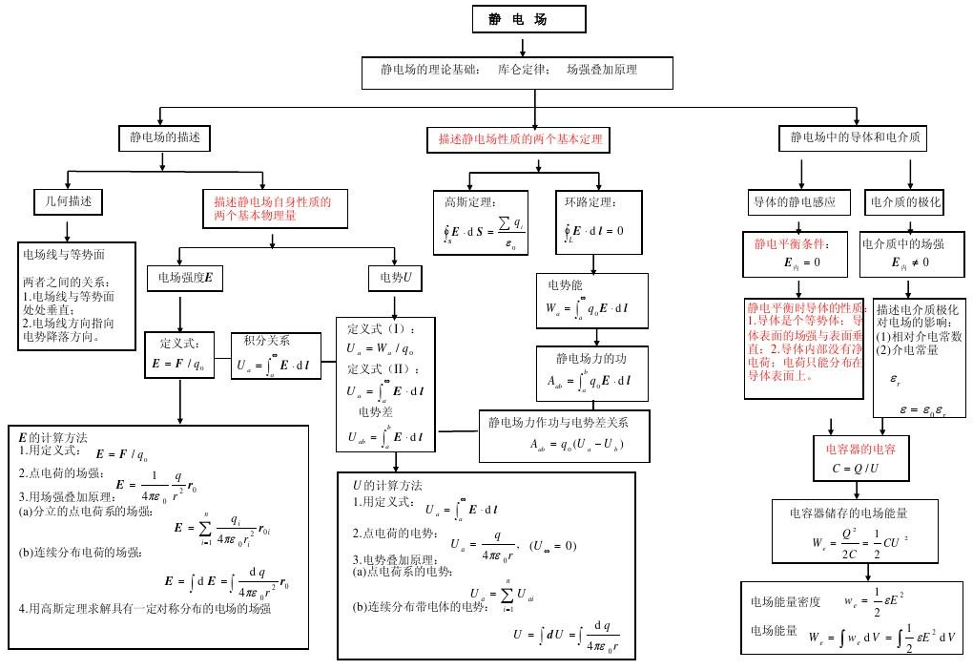
静电场

Slide 5
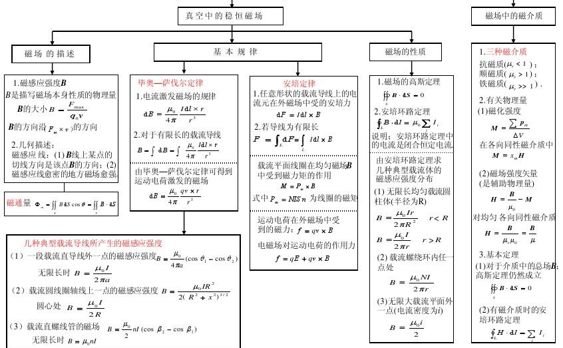
稳恒磁场

Slide 6
第九章 电磁感应
electromagnetic induction
§9.1 法拉第电磁感应定律
§9.2 动生电动势和感生电动势
§9.3 自感和互感
§9.4 磁场能量和能量密度
§*9.6 位移电流 麦克斯韦方程组

Slide 7
9.1 电磁感应定律

Slide 8
Faraday law of electromagnetic induction
奥斯特 电流磁效应
（1820-1821）
对称性
磁的电效应？
迈克尔·法拉第
摸索了十年
1831.08.29
变化

Slide 9
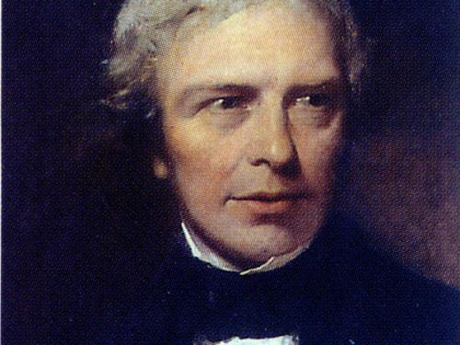
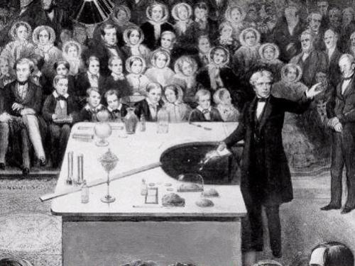
1、希望你们年轻的一代，也能像蜡烛为人照明那样，有一分热，发一分光，忠诚而脚踏实地地为人类伟大的事业贡献自己的力量。
2、拼命去争取成功，但不要期望一定会成功。
3、科学家不应是个人的崇拜者，而应当是事物的崇拜者。真理的探求应是他唯一的目标。
迈克尔·法拉第（Michael Faraday，公元1791～公元1867）英国物理学家、化学家，也是著名的自学成才的科学家。仅上过小学。1824年1月当选皇家学会会员，1825年2月任皇家研究所实验室主任，1833----1862任皇家研究所化学教授。1846年荣获伦福德奖章和皇家勋章。

Slide 10
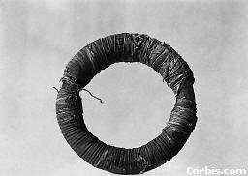


一 电磁感应现象
法拉第的实验
为获得强磁场，电
池组用到120个电瓶
B
A
软磁体
i
G
i
i

Slide 11
ε
L
R
变化的电流
变化的磁场
运动的恒定电流
运动的磁铁
在磁场中运动的导体
1）回路 L 运动
2）场源运动
3）都静止，但 R 变化
三种情况均可使电流计指针摆动
问:
导体回路中载流子的能量从哪来?

Slide 12
*电源电动势
提供非静电力的装置——电源
i
A —将q从负极移到正极F_{非}做的功
⊕
则电源的电动势为：
⊕
+
−
+
−
从场的观点：
+
⊕
−
+
−
+
−
引入—等效非静电场的强度
+
−
+
−
+Q
−Q
电源的电动势：
或

Slide 13
二 电磁感应定律
电磁感应的实质是产生感应电动势：
法拉第电磁感应定律
其中 ε_{i} 为回路中的感应电动势
回路中的感应电流:
ε_{i} 为回路中载流子提供能量！
注: 以下Φ_{B}简写为Φ !
伏特
国际单位制
韦伯

Slide 14
说明
1º 任一回路中：
其中B,θ, S有一个量变化，回路中就存在ε_{i}。
2º “–”表示感应电动势的方向,
ε_{i} 和Φ 都是标量，
方向只是相对回路的绕行方向而言。

Slide 15
*电磁感应定律的一般形式
若回路由N匝线圈组成
其中Ψ =Φ₁+Φ₂+···+Φ_{N}
回路的总磁通匝链数
全磁通
若Φ₁=Φ₂=…= Φ_{N}=Φ 则
回路中的感应电流
从t₁→t₂时间内, 通过导线任一横截面的电量：
Φ₂
Φ₁
若已知N、R、q，便可知ΔΦ =？
磁通计
原理
若将Φ₁定标, 则Φ₂为t₂时回路的磁通量

Slide 16



三 楞次定律
1834年楞次提出判断感应电流的方法:
激发磁场通量
感应电流的效果,
总是反抗引起感应电流的原因。
磁通量的变化
例如:
L
L
顺时针方向
逆时针方向

Slide 17
三 楞次定律
用楞次定律判断感应电流方向
S
N
N
S

Slide 18
三 楞次定律
闭合的导线回路中所
出现的感应电流，总是使
它自己所激发的磁场反抗
任何引发电磁感应的原因
（反抗相对运动、磁场变
化或线圈变形等）。
N
S

Slide 19
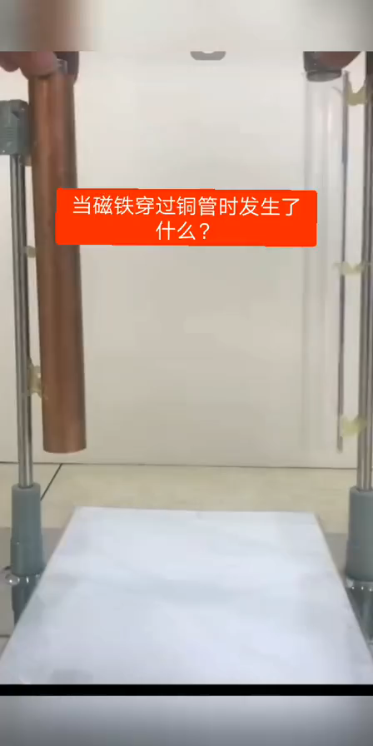
三 楞次定律
磁体穿过铜管

Slide 20
三 楞次定律
楞次定律是能量守恒定律的一种表现
+ + + + + + + +
+ + + + + + + +
+ + + + + + + +
+ + + + + + + +
+ + + + + + + +
机械能
焦耳热
维持滑杆运动必须外加一力，此过程为外力克服安培力做功转化为焦耳热.

Slide 21

注
楞次定律中“反抗”与法拉第定律中“–”号对应
保证了电磁现象中的能量守恒与转换定律的
正确, 并且也确定了 “电磁永动机”是不可能的。
S
N
i
正是外力作功
v
若没有 “–”或不是反抗将是什么情形？
过程将自动进行, 磁铁W_{动}↑同时感应
电流i↑,又导致 Φ↑ →i↑…而不须外界提供能量。
事实上,不可能存在这种能产生如此无境止电流增长的能源。

Slide 22
例题
例9.1.1 矩形导体回路面的法线方向e_{n}与均匀磁场方向的夹角为θ=π/3，B=kt（k=0.2T/s），回路中导体棒AB长为l=5cm，以速度v=20m/s向右匀速运动，设t=0s时，AB边位于x=0处，求t=2s时回路中感应电动势的大小和方向。

Slide 23
例题
解：通过回路的磁通量为：
则t=2s时回路中的感应电动势为：

Slide 24
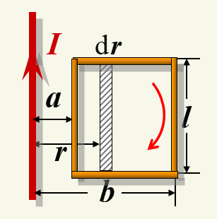
例9.1.2 如图所示，一矩形导体回路放在通有电流 I
的长直导线旁。求:（1）穿过回路中的Φ ；
（2）若长直导线的电流 I=kt 时, 回路中ε_{i}=？
解：
设回路绕行方向为顺时针
（1）
距导线r处取一窄条dr，
其上的磁通为：
则导体回路的总磁通为
（2）将I = kt 代入上式，有
与绕行方向相反

Slide 25
例9.1.2 ……
（3）若长直导线的电流I=常数，矩形回路以速
度v向右运动，求回路中的ε_{i}=？
t = 0
解：
任意t 时刻回路的总磁通
I
b+vt
l
a+vt
r
v
I
与绕行方向相同
l
r

Slide 26
例9.1.2 ……
（4）若长直导线的电流I=kt, 且回路又以v向
右运动时, 求回路中的ε_{i}=？
解：
综合（2）（3）
t 时刻回路的磁通量为
I(t)
l
r
v
ε_{i} > 0, 与绕行方向相同
ε_{i} < 0, 与绕行方向相反

Slide 27
（2）
（3）
（4）
讨论
若这样考虑：
I
则
l
r
这样就有
（2）
错在哪里？
（3）
（4）
不是全微分量
均匀场
全微分
要求

Slide 28
小
结
电磁感应的实质是产生感应电动势：
ε_{i} 为回路中载流子提供能量！
感应电动势ε_{i}内是什么力作功？
Φ 的变化方式：
导体回路不动，B变化~~感生电动势
导体回路运动，B不变~~动生电动势
它们产生的微观机理是不一样的!

Slide 29
9.2 动生电动势和感生电动势

Slide 30
引言
引起磁通量变化的原因
1）稳恒磁场中的导体运动 , 或者回路面积
变化、取向变化等 动生电动势
动生电动势：导体（自由电荷）动，运动电荷受力， 洛伦兹力。
2）导体不动，磁场变化 感生电动势
感生电动势：导体静止，静止电荷受力，必是电场力，有非静电力。

Slide 31
一 动生电动势
动生电动势的非静电力场来源 洛伦兹力
+ + + + + + +
+ + + + + + +
+ + + + + + +
+ + + + + + +
+ + + + + + +
P
++
平衡时
-
- -
O
特别地，对于长直细杆

Slide 32
一般情况下动生电动势的计算
i
动生电动势只出现在运动的导体上！
注意：
∧
当
∧

Slide 33
一 动生电动势
例9.2.1 如图所示，均匀磁场B=0.5T垂直纸面向里，铜棒OA长为L=40cm，在垂直于磁场的平面内以角速度ω=50πrad/s绕O点逆时针旋转，求铜棒中动生电动势的大小和方向。
解：本问题中 ， ， 三者互相垂直。铜棒以逆时针转动，棒上各点速度不同，故要在棒上取长度微元dl，到O点距离为l，这一微元产生的动生电动势为：

Slide 34
一 动生电动势
例9.2.2 如图所示，长直导线中通有电流I，附近放置一直导线MN与之垂直共面，MN两端到长直导线的垂直距离分别为a和b。设MN以速度 平行于导线向上平移，求MN中的感应电动势和方向。
解：在直导线上取长度微元dx，dl到长直导线垂直距离为x，这一微元产生的动生电动势为：
由N端指向M端

Slide 35
在有动生电动势的回路中谁为回路提供电能？
动生电动势的非静电场
矛盾？
但是
→ f_{洛}不做功!
什么力为ε_{动}的出现提供能量呢？
b
运动导体内的电子的运动：
v
方向, 随导体运动
方向, 电子漂移形成电流
a
总洛仑兹力

Slide 36
是什么力做功呢？
总
总
不做功
b
总
总
即
v
显然
a
做正功，即 是做功的
f₂做负功
要使棒 ab 保持v 运动，则必有外力做功：
即
结论
F_{总}的作用不提供能量, 只是传递能量。
即外力克服F_{总}的一个分力 f ₂所做的功,
通过另一个分力 f ₁转换为动生电流的能量。

Slide 37
二 感生电动势
ε_{i感生}→导体回路不动，磁场B变化
在线圈A中, I→变化时，
B
A
线圈B中→感应电流I_{i}
注：驱动线圈B中电荷运动的决不是磁场力!
此处
NO!
是不是静电场 E_{e}？
1. 产生感生电动势的机制 ——感应电场E_{i}
（1）感应电场的引入
实验发现这种感生电动势的大小、方向与导体
的种类和性质无关，仅由变化的磁场本身引起。
引入
麦克斯韦
感应电场

Slide 38
（2）感应电场的概念
产生
感应电场
磁场 B→t 变化的同时
的特点：
1º
与
一样，对场中静止的电荷有力的作用；
可用楞次
定理判断
2º
不依赖空间是否有导体存在；
3º 的方向
感应电场的电场线是无
头无尾的闭合曲线,在轴
对称的变化磁场中,电场
线是一些同心圆.
——涡旋场。
4º
是非保守力场

Slide 39
2.感生电动势
——感应电场的环路定理
感生电动势定义
若导体为闭合回路, 则
显然ε_{i}与导体回路形状有关
又根据法拉第电磁感应定律，有
的环路定律
注：
与
成右手螺旋关系
即使不存在导体回路, 变化的磁场在其周围
空间同样激发感应电场。

Slide 40
二 感生电动势
感生电场和静电场的对比
静电场 感应电场
由静止的电荷激发 由变化的磁场激发
对电荷有力的作用 若有导体存在形成电流
使导体产生静电感应 使导体产生电磁感应
平衡时导体内场强E =0 导体内产生感应电动势
导体是等势体
不能形成持续电流
形成感应电流
高斯定理
内
环路定理
电场线不闭合有源无旋场 电场线闭合有旋无源场
保守场 非保守场

Slide 41
二 感生电动势
例9.2.3 变化的磁场B产生的感生电场 如图 r<R的圆形区域内为均匀磁场垂直于纸面向里，磁感应强度以恒定速率 线性增加，在r>R的圆形区域外，磁感应强度始终为0。求这一变化的磁场在空间中激发的感生电场场强分布。
解：先求r<R区域内的感生电场。由变化磁场区域的轴对称性和感生电场无源有旋的性质可以证明，感生电场均为垂直于磁场 的平面内的一个个同心圆，方向沿圆的切向。由楞次定律，感生电场 沿逆时针方向。

Slide 42
二 感生电动势
对于r>R的区域内的感生电场，有：

Slide 43
注意
对任意形状的回路都成立！
.
.
l
E_{i}·4l
但是，不是任意回路都能求解E_{i} !

Slide 44
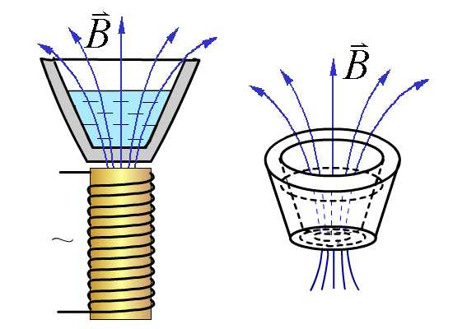
三 涡电流
感应电流不仅能在导电回 路内出现， 而且当大块导体与磁场有相对运动或处在变化的磁场中时，在这块导体中也会激起感应电流. 这种在大块导体内流动的感应电流, 叫做涡电流, 简称涡流.

Slide 45

三 涡电流
（1）涡流
——高频电磁感应炉
将块状导体放置在 中, 则在导体中将产生环
形电流→涡流。
。
。
~
~
。
。
坩埚
电磁灶
34

Slide 46
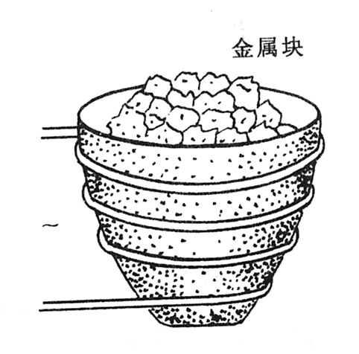
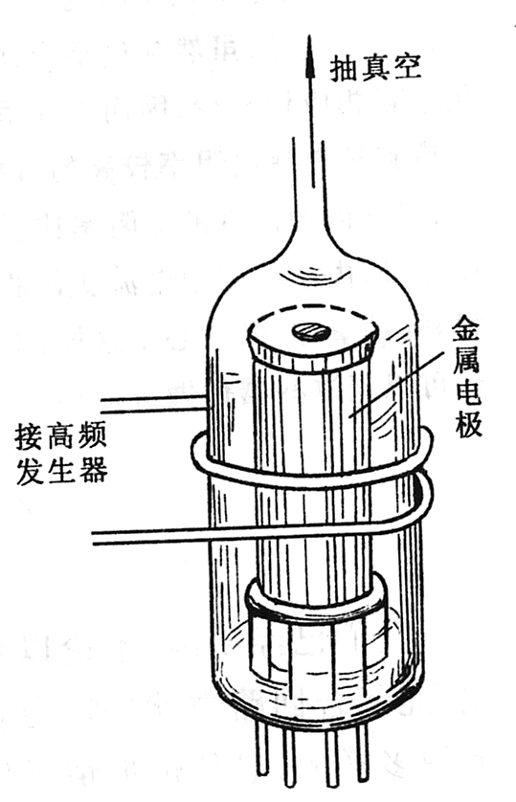
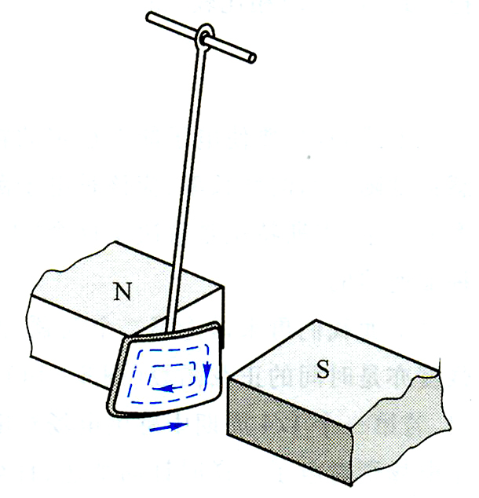
三 涡电流
应用 热效应、电磁阻尼效应.
工频感应炉
金属块
抽真空
接高频发生器
金属电极
阻 尼 摆
N
S
涡电流加热金属电极

Slide 47
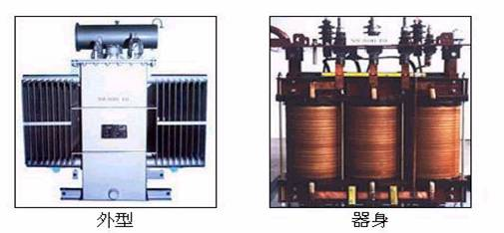
注：
涡电流还是有害：
由于涡旋电流在导体
中产生焦耳热，它不仅消
耗电功率， 而且降低设备
能量利用效率。为避免能
量的损失，常将发电机和
变压器的铁芯做成层状的，用薄层绝缘材料把各层隔开，以减少损失。
变压器铁芯中的涡电流
～
～
～
～
～

Slide 48
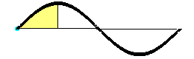


（2）物理学中应用——电子感应加速器
原理：用变化磁场所激发的感应电场来加速电子
在交流电的前 1/4周期，假定管中
的感应电场是顺时针的（俯视图）
S
电子受力
N
（切向加速）
（向心力）
只有前1/4周期
给电子加速
电子在管中沿逆时
针方向加速运动
问题：
在电流 I 的变化周期里，始终能给电子加速

Slide 49
小
结
法拉第电磁感应定律
导体回路运动
磁感应强度B变化
动生电动势
感生电动势
非静电场
感应电场

Slide 50
9.3 自感和互感
Self-Induction and Mutual Induction

Slide 51
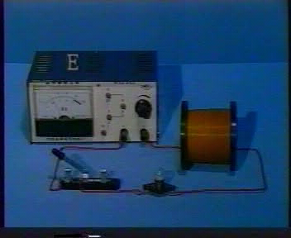
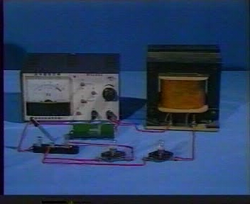
一 自感
1 自感现象
L
R
通过线圈的电流变化时，线圈自身会产生感应现象.

Slide 52
一 自感
2 自感系数的定义
穿过闭合电流回路的磁通量
自感
若线圈有 N 匝，
磁通匝数
自感
注意
无铁磁质时, 自感仅与线圈形状、磁介质及N有关.

Slide 53
全磁通
总是阻碍回路
自身电流的变化
ε_{L}
回路自感电动势为
当L=常量
ε_{L}的方向：反抗回路中电流的改变
电流增加时，自感电动势与原电流方向相反；
电流减小时，自感电动势与原电流方向相同。
注：
1º
回路里 di/dt ≠ 0 → ε_{L}
L大, ε_{L}大→阻碍电路变化的阻力大
2º
L小, ε_{L}小→阻碍电路变化的阻力小
∴ L ~~ 对电路“电磁惯性”的量度

Slide 54
一 自感
自感电动势
自感
单位：1 亨利（ H ）= 1 韦伯 / 安培（1 Wb / A）
3 自感系数的计算
先设电流 I 根据安培环路定理求得H B
.
注：
除线圈外,任何一个实际电路都存在自感,输电 线相当于单匝回路，回路上有分布自感。

Slide 55
一 自感
例9.3.1 螺线管的自感 （a）长直密绕螺线管长度为l，绕有N匝线圈，横截面积为S，求其自感系数L。（b）若N=2000，l=30cm，S=8cm²，且螺线管内为空气，求螺线管的L值。（c）若螺线管内置铁芯，磁导率为µ=3000µ₀，求其自感系数。
解：（a）设螺线管通有电流I，则
磁链
于是自感系数为

Slide 56
一 自感
（b）将数值代入公式得：
（c）以µ代替µ₀，得到的自感系数随之增加3000倍，L=39H。

Slide 57
一 自感
例9.3.2 同轴电缆的自感 如图，同轴电缆由半径为R₁的导体圆柱和半径为R₂的同轴导体圆筒组成。电流从内圆柱的一端流入，从外圆筒的另一端流回。设内导体圆柱很细，其内部的磁场可忽略不计。求同轴电缆单位长度的自感系数。
解：设内导体圆柱上通有电流I，激发的磁场环绕内导体圆柱，由安培环路定理可得内外导体间的磁感应强度分布为：

Slide 58
一 自感
通过图中宽度为dr，长度为l，距离中心为r的矩形微元上的磁通量为：
根据定义，自感系数为：
单位长度的
自感系数

Slide 59
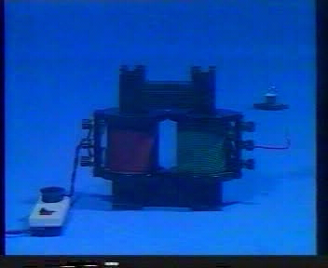
二 互感
1 互感现象
互 感 现 象
在一个线圈中通上交流电，在旁边的另一线圈中会感应电流, 使与之串连的灯泡发光.

Slide 60
二 互感
2 互感系数的定义
在 电流回路中所产生的磁通量
在 电流回路中所产生的磁通量
1 ）互感系数
（理论可证明）
注意
互感仅与两个线圈形状、大小、匝数、相对位置以及周围的磁介质有关（无铁磁质时为常量）.

Slide 61
二 互感
2 ）互感电动势
互感系数
问：下列几种情况互感是否变化？
1）线框平行直导线移动；
2）线框垂直于直导线移动；
3）线框绕 OC 轴转动；
4）直导线中电流变化.
O
C

Slide 62
二 互感
3 互感系数的计算
一般情况下，互感系数的计算也十分复杂，在实际中更多地也是通过实验方法测定。对于某些特殊的结构，互感系数可以通过理论计算得到。
通常的步骤为：
1）设一个回路通有电流I₁；
2）求出I₁在另一个回路中产生的磁场分布情况（求B₁）；3）计算在另一个回路中产生的磁通量Φ₂₁；
4）由互感系数定义M=Φ₂₁/I₁，求出M值。

Slide 63
二 互感
例9.3.3 螺线管和线圈 如图所示，长直密绕螺线管长为l，横截面积为S，线圈匝数为N₁，在其中段绕有N₂匝长度较短的线圈。计算它们之间的互感系数。
解：设螺线管中通有电流I₁，则其中磁场为：
穿过短线圈的总磁通量为：
互感系数为：

Slide 64
二 互感
例9.3.4 如图所示，两个共轴圆线圈，半径分别为R=20cm和r=1cm，匝数分别为N₁=50和N₂=20，相距为d=3cm，（a）求两线圈的互感系数；（b）若小线圈中电流以50A/s的变化率减小，求大线圈中的感生电动势。
解：（a）设半径为R的线圈中通有电流I，其轴线上到中心点距离为d处磁感应强度大小为：

Slide 65
二 互感
因为r很小，所以小线圈所在处磁场可视为均匀的，则通过小线圈的磁通量为：
两线圈的互感系数为：
（b）大线圈中的感生电动势为：

Slide 66
二 互感
互感的应用
（1）变压器的应用；
（2）电流互感器套在电路上，可测大电流和保护线路；
（3）钳形安培表测回路中交流电大小；
（4）感应线圈使低压直流电变为高压脉冲，形成高压放电，用于点火装置等;
（5）电焊机利用互感产生低压大电流熔化金属进行焊接.
（6）电子线路中的互感是一个重要的元件.
互感也会引起有害的干扰，在设计电路时必须合理布局，并采取有效的屏蔽措施.

Slide 67
9.4 磁场的能量和能量密度

Slide 68
一 自感线圈的磁场能量
自感线圈磁能
电源作功
电源反抗自感电动势作的功
回路电阻所放出的焦耳热

Slide 69
二 磁场的能量和能量密度
自感线圈磁能
磁场能量密度
磁场能量

Slide 70
二 磁场的能量和能量密度
例9.4.1 同轴电缆内储存的能量 同轴电缆的内径和外径分别是R₁和R₂，通有电流I，则长为l的一段同轴电缆储存了多少磁场能量？
解：由安培环路定理可得同轴电缆内外导体间的磁场分布为：
磁场的能量密度分布为：

Slide 71
二 磁场的能量和能量密度
或者根据
可见，两种方法得到的结果是一致的。

Slide 72
本章内容小结

Slide 73
一 电磁感应定律
1. 法拉第电磁感应定律
2. 楞次定律
二 动生电动势和感生电动势
1. 动生电动势
2. 感生电动势
由变化的磁场可以激发感生电场 ，它是有旋场，注意与静电场的区别.

Slide 74
三 自感电动势和互感电动势
1. 自感
自感系数
自感电动势
2. 互感
互感系数
互感电动势

Slide 75
四 磁场能量
自感线圈储存的磁场能量
空间磁场能量
其中，磁场能量密度

Slide 76
本章例题选讲

Slide 77
例：如图金属三角形框在均匀磁场中以角速度 绕 ab 边旋转，求回路感应电动势 ε 和 a，c 两点间的电势差 .

Slide 78
例 均匀磁场如图垂直纸面向里. 在垂直磁场的平面内有一个边长为 l 的正方形金属细线框，在周长固定的条件下，正方形变为一个圆，则图形回路中感应电流方向为
（A）顺时针
（B）逆时针
（C）无电流
（D）无法判定

Slide 79
例 圆柱形空间内有一磁感强度为B的均匀磁场，B的大小以恒定速率变化.在磁场中有A、B两点,其间可放直导线或弯曲的导线:
（A） 电动势只在直导线中产生.
（B） 电动势只在曲线中产生.
O
（C）电动势在直导线和曲线中都产生，且两者大小相等.
A
B
（D）直导线中的电动势小于弯曲的导线.

Slide 80
例 在圆柱形空间内有一磁感应强度为 的匀强磁场，如图。 的大小以速率 变化，有一长度为 l 的金属棒先后放在磁场的两个不同位置1（ab）和2（ ），则该棒放在这两个位置时棒内的感应电动势满足
（A）
（B）
（C）
（D）
x x
x x x x
x x x x
x x x x
x x
.

Slide 81
例 如图，导体棒 AB 在均匀磁场中绕通过 C 点的垂直于棒长且沿磁场方向的轴 转动（角速度 与 同方向），BC 的长度为棒长的1/3，则
（A）A点比B点电势高
（B）A点与B点电势相等
（C）A点比B点电势低
（D）由稳恒电流从A点流向B点
O
A
C
B

Slide 82
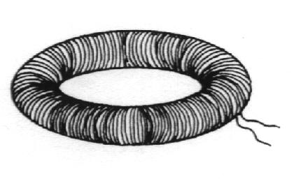
例 已知园环式螺线管的自感系数为 ,若将该螺线管锯成两个半环式的螺线管，则两个半环式螺线管的自感系数 （ ）
(1) 都等于
(2) 有一个大于 ，另一个小于
(3) 都大于
(4) 都小于

Slide 83
例 无限长通电导线与一矩形线框共面（尺寸如图），电流 ，求线框的感应电动势.
解
先求出

Slide 85
*9.6 位移电流
麦克斯韦方程组

Slide 86
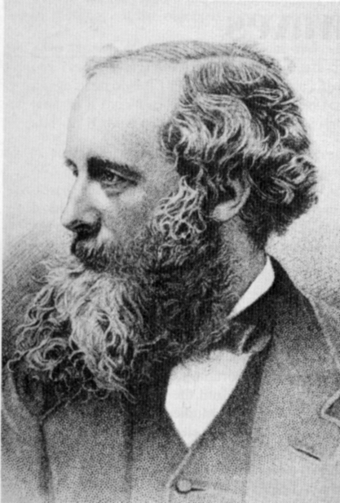
引言
麦克斯韦（1831-1879）英国物理学家. 经典电磁理论的奠基人, 气体动理论创始人之一.他提出了有旋场和位移电流的概念, 建立了经典电磁理论,并预言了以光速传播的电磁波的存在.在气体动理论方面,他还提出了气体分子按速率分布的统计规律.

Slide 87
电磁学理论建立持续100年左右
Maxwell (1865) 有创新的总结
电场
静电场
感生电场
空间存在
静止电荷
磁场
稳恒磁场
感生磁场？
空间存在
稳恒电流
？
弥补已有理论的缺陷过程发现新规律

Slide 88
引言
1865 年麦克斯韦在总结前人工作的基础上，提出完整的电磁场理论， 他的主要贡献是提出了“有旋电场”和“位移电流”两个假设，从而预言了电磁波的存在，并计算出电磁波的速度（即光速）.
( 真空中 )
1888 年赫兹的实验证实了他的预言, 麦克斯韦理论奠定了经典动力学的基础，为无线电技术和现代电子通讯技术发展开辟了广阔前景.

Slide 89
关于
1. 从稳恒电路中推出
避开磁化电流的计算
2. 传导电流
(电荷定向移动) 热效应 产生磁场
3.
内： 与回路套连的电流
取值:通过以L为边界的任一曲面的电流

Slide 90
电容器充电过程出现矛盾
在某时刻回路中传导电流强度为
取
取
场客观存在 环流值必须唯一
定理应该普适

Slide 91
一. 位移电流
电荷守恒

Slide 92
Maxwell 定义：
displacement current
位移电流的密度

Slide 93
仅仅从产生磁场的能力
上定义－－仅此而已
电流概念的推广
真空中位移电流不伴有电荷的任何运动
变化的电场引起的 感生磁场

Slide 94
介质内
引起感生磁场
电偶极矩的改变 等效电流

Slide 95
例1 平板电容器 均匀充电
板半径为
内部充满介质
求：1)
（忽略边缘效应〕
2)
<<
解：

Slide 96
2) 过P点垂直轴线作一圆环
位移电流均匀通过圆柱体
P

Slide 97
小结:
电流就产生磁场而论
传导 位移 束缚电流
B 的安培环路定理

Slide 98
二 麦克斯韦电磁场方程组
一. 积分形式
通量

Slide 99
环流

Slide 100
二 麦克斯韦电磁场方程组
静电场高斯定理
静电场环路定理
磁场高斯定理
安培环路定理

Slide 101
二 麦克斯韦电磁场方程组
麦克斯韦假设
1）有旋电场
2）位移电流
方程的积分形式
麦克斯韦电磁场

Slide 102
*9.7 电磁波

Slide 103
振荡电路自由无阻尼电磁振荡
+
C
C
L
L
+
L
C
E
A
C
K
LC 电磁振荡电路
L
C
L
C
B
D

Slide 104
阻尼电磁振荡的振荡方程
A
B
K
LC 电磁振荡电路

Slide 105
无阻尼电磁振荡的振荡方程
﹡
﹡
O
无阻尼自由振荡中的电荷和电流随时间的变化

Slide 106
一 电磁波的产生与传播
变化的电磁场在空间以一定的速度传播就形成电磁波.
+
+
+
-
-
振荡电偶极子

Slide 107
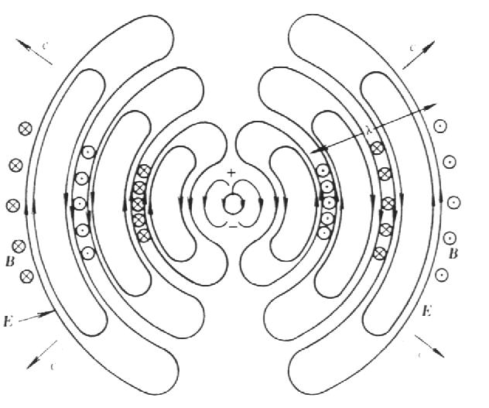
一 电磁波的产生与传播
不同时刻振荡电偶极子附近的电场线
振荡电偶极子附近的电磁场线
+
+
+
+
+
+
-
+

Slide 108
二 电磁波的性质
平面电磁波

Slide 109
二 电磁波的性质
电磁波的特性
1）电磁波是横波 ;
2） 和 同相位;
3） 和 数值成比例 ；
4）真空中电磁波的传播速度等于真空中的光速.

Slide 110
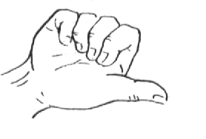
三 电磁波的能量
辐射能 以电磁波的形式传播出去的能量.
电磁波的能流密度
电磁场能量密度
电磁波的能流密度（坡印廷）矢量
平面电磁波能流密度平均值

Slide 111
四 光是一种电磁波 电磁波谱
电 磁 波 谱
频率
红外线 紫外线
长波无线电波
可见光
射线
760nm
400nm
短波无线电波
X射线
波长
无线电波
紫外光
红外线
射线
可见光
射线

